Slide 1

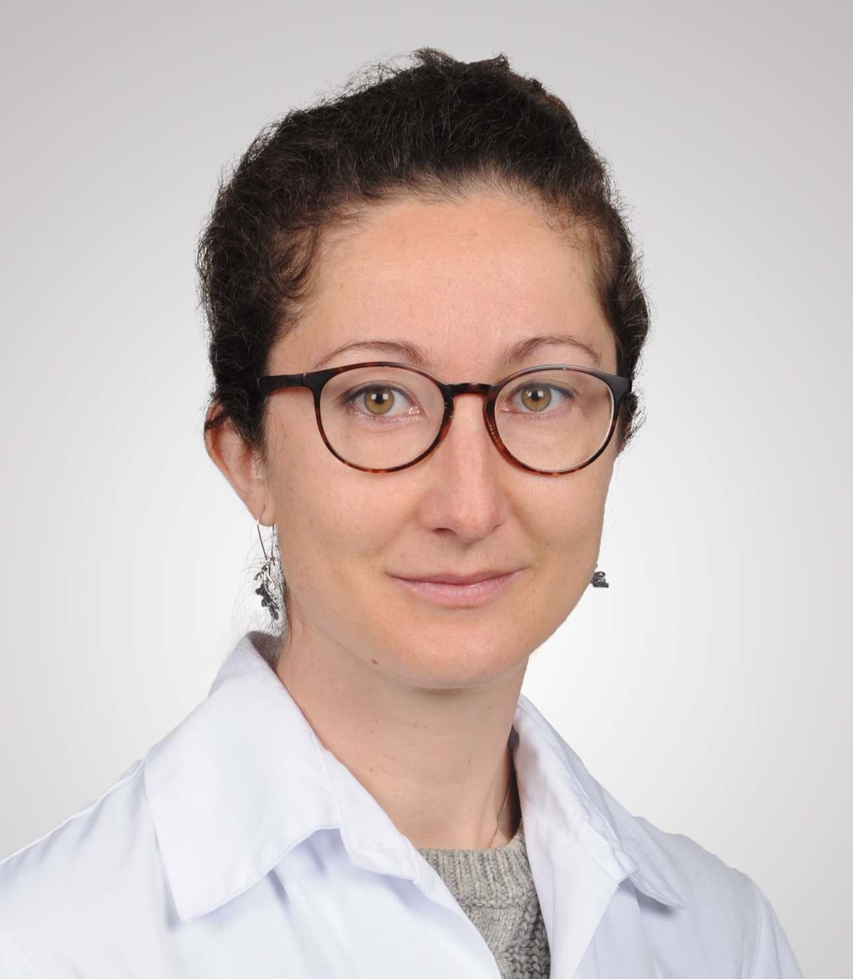



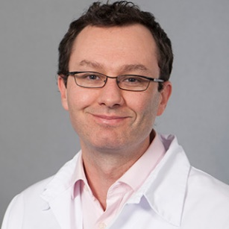
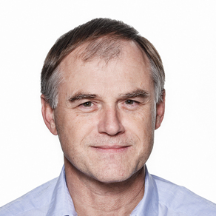
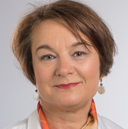
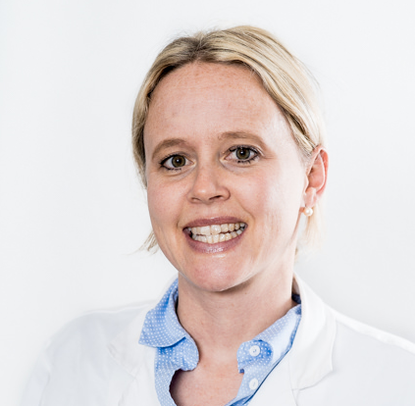
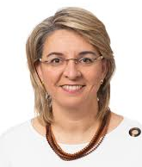

Tumeurs
Hépato-biliaires
09:00-10:00
Tumeurs
Colorectales
10:00-11:00
En Français
Sans Sponsor
Gratuit
Crédit SSMO: en cours
Tumeurs
oesogastriques
11:00-12:00
Dr Pierre-Francois Simand
Chef de Clinique
Hôpital de Sion
Dr Nathalie Baudoux
Cheffe de Clinique
HUG
Dr Marine Gilabert
Cheffe de Clinique
CHUV
LE meilleur de l’ASCO-GI 2023
Vendredi 10.02.2023
De 09:00 à 12:00
ZOOM: https://unige.zoom.us/j/61689620413
Dr Thibaud Kössler
Médecin adjoint
HUG
Dr Sandro Anchisi PD
Médecin chef de service
Hôpital de Sion
Dr Dorothea Wagner
Médecin Adjointe
CHUV
Dr Rahel Odermatt
Médecin Adjointe
Hôpital de Fribourg
Dr Amina Faiza Chouiter-Djebaili
Médecin chef
Réseau hospitalier neuchâtelois

